Slide 1

Шлях до мети

Slide 2
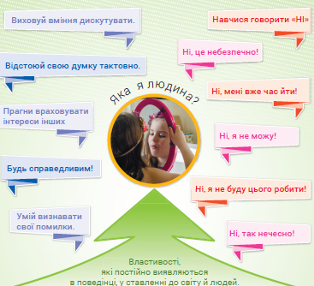
Шлях до мети

Slide 3

Типи професій
(Людина — людина)

Slide 4

Типи професій
(Людина — художній образ)

Slide 5
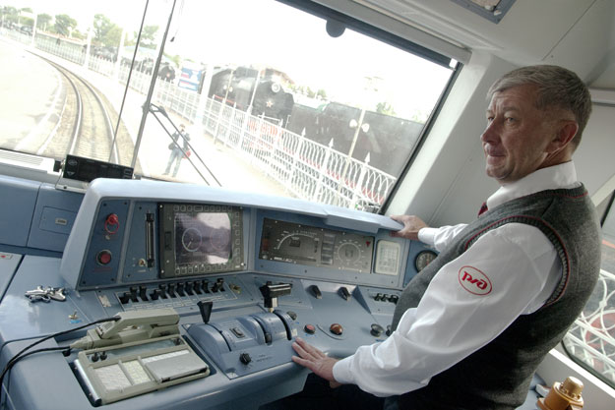
Типи професій
(Людина — техніка)

Slide 6

Типи професій
(Людина — знакова система)

Slide 7

Типи професій
(Людина — природа)

Slide 8

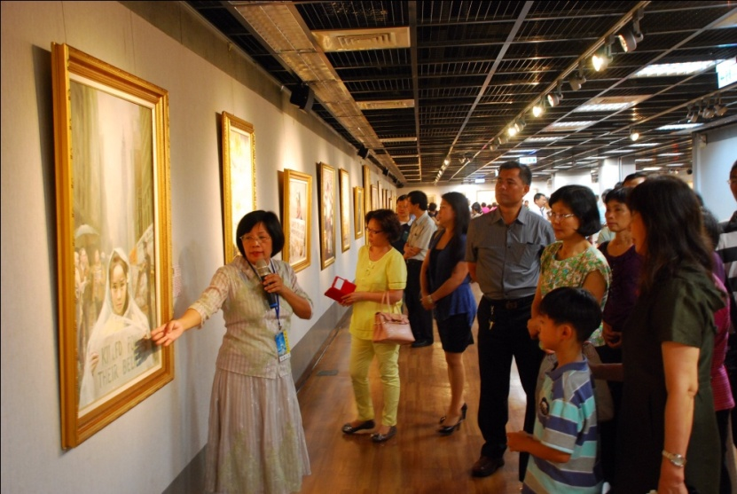
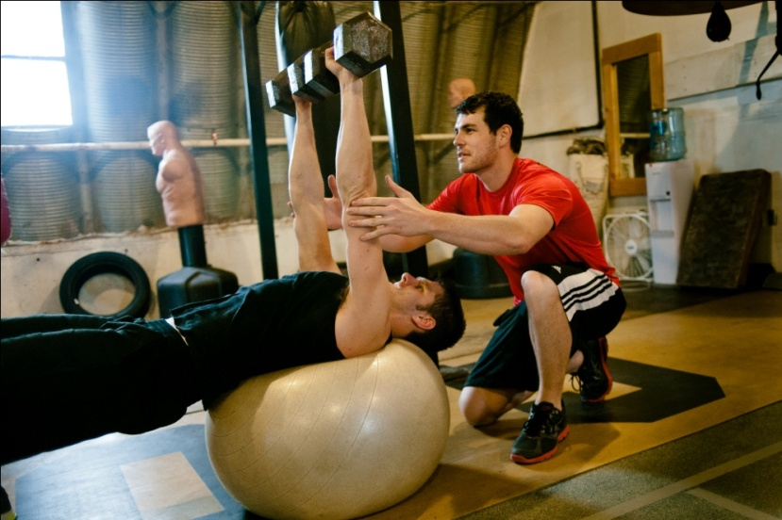

Вид діяльності
(Навчання, виховання, управління,
медичне і правове обслуговування)

Slide 9
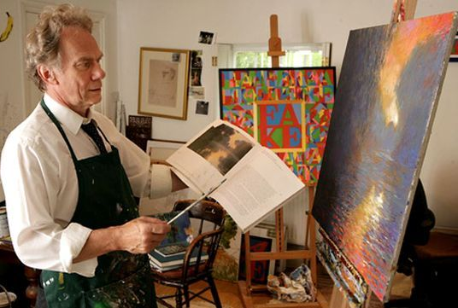
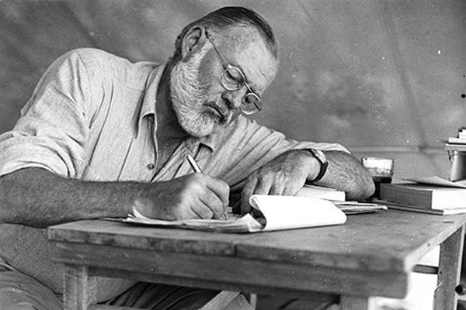
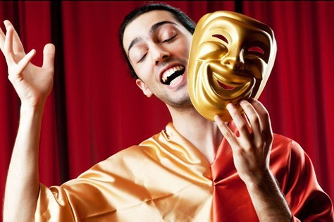
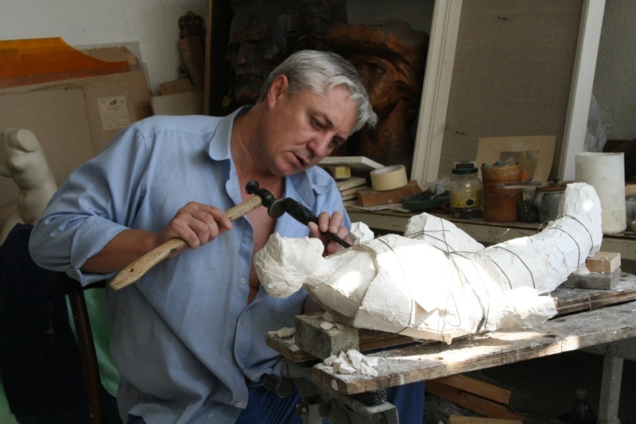
Вид діяльності
(Створення художніх образів, художнє відображення
дійсності, проектування, моделювання)

Slide 10
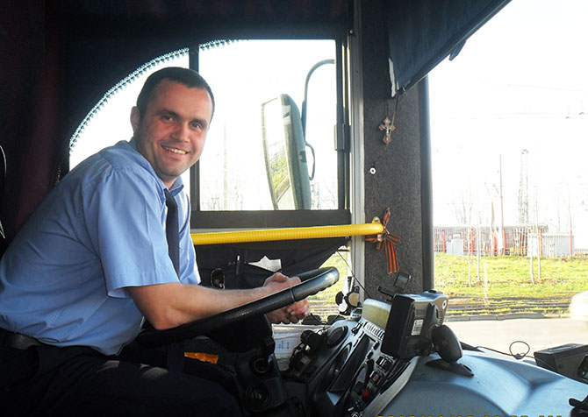
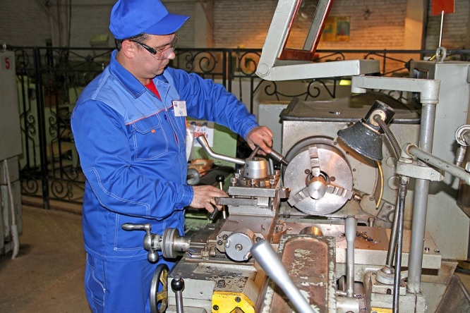


Вид діяльності
(Ремонт, експлуатація, монтаж, складання,
створення, керування, налагодження)

Slide 11

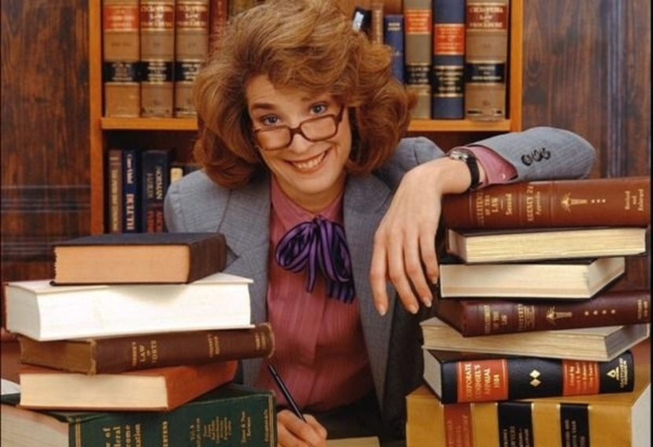

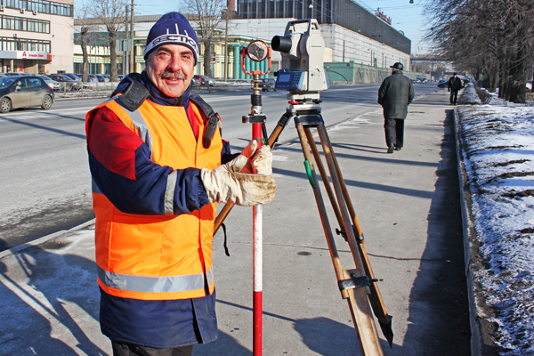
Вид діяльності
(Обчислення, упорядкування, збирання інформації,
переклад текстів, аналіз та збереження інформації)

Slide 12
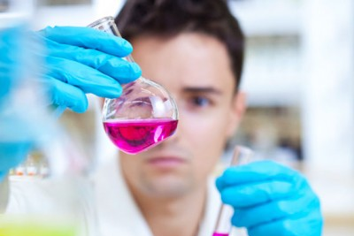
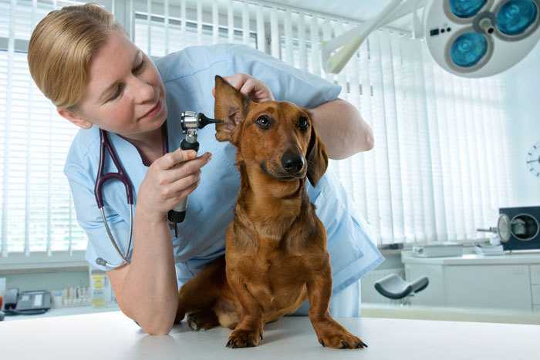

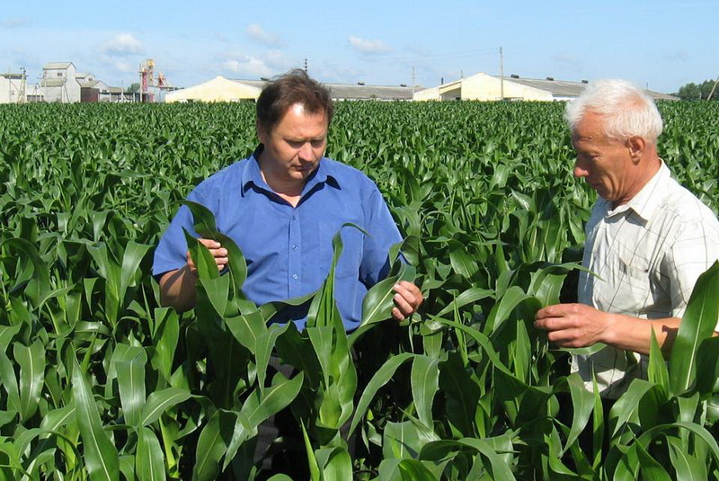
Вид діяльності
(Вирощування, догляд, вивчення, досліджування, профілактика захворювань)

Slide 13

Україна, любі діти,
Наш чудовий край.
Там ліси і полонини,
І луги, і гай.
Іванна Савицька

Slide 14
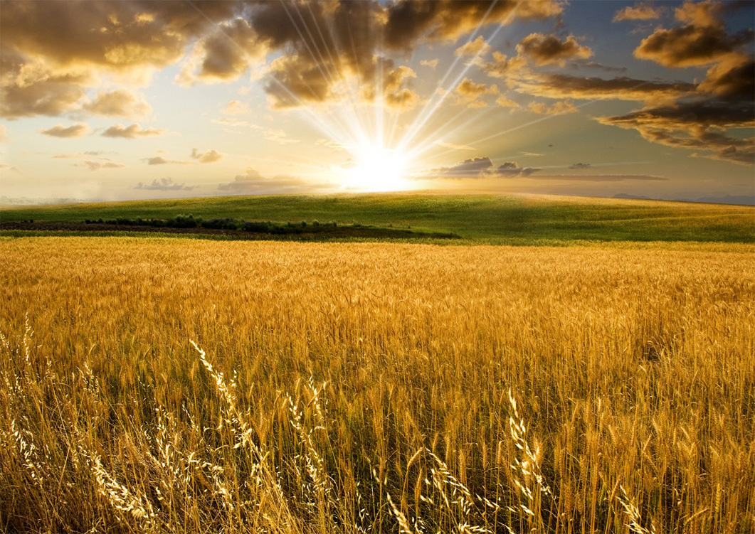
Струмок серед гаю, як стрічечка.
На квітці метелик, мов свічечка.
Хвилюють, малюють, квітують поля — Добридень тобі, Україно моя!
Павло Тичина

Slide 15
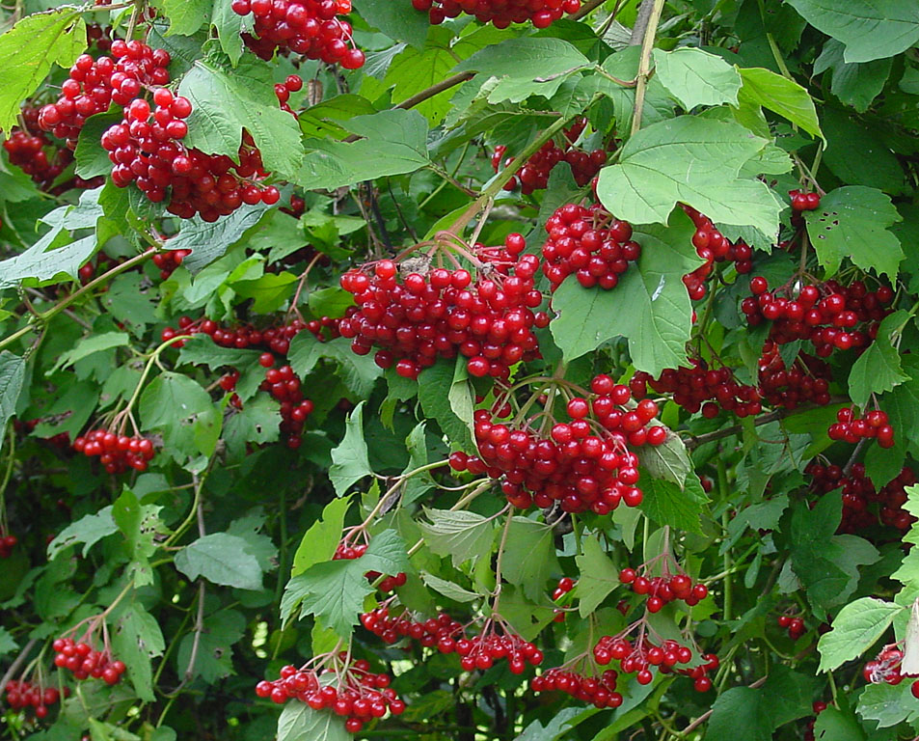
Зацвітає калина,
Зеленіє ліщина,
Степом котиться
диво-луна,
Це моя Україна,
Це моя Батьківщина,
Що, як тато і мама, одна.
Анатолій Камінчук

Slide 16
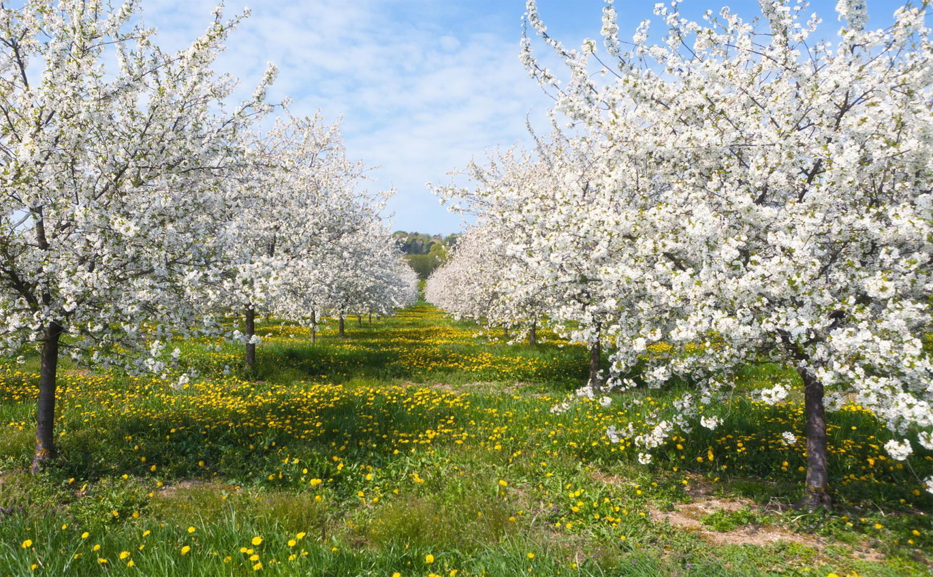
Перше наше слово з нами повсякчас,
Мати-Україно, ти одна у нас!
Ниви і діброви, і садів окрас —
Рідна мати Батьківщино,
Ти ж одна у нас!
Микола Сингаївський

Slide 17
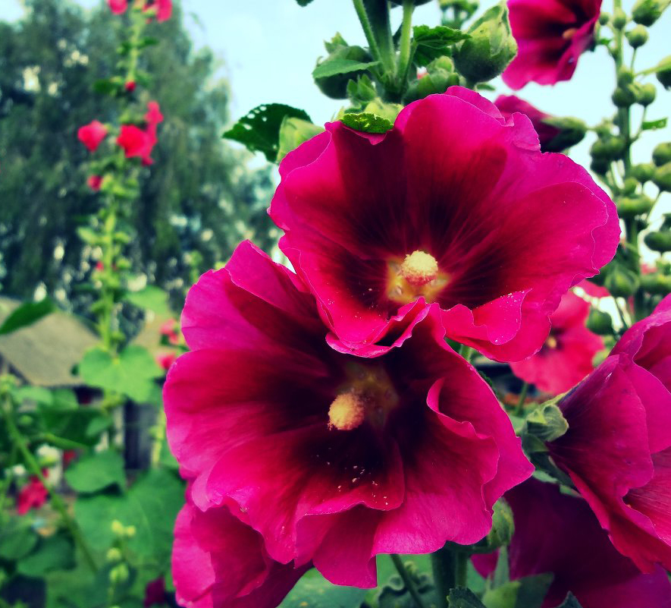
О мово моя!
О місячне сяйво
і спів солов’я,
Півонії, мальви, жоржини!
Моря бриліантів, це — мова моя.
Це — мова моєї Вкраїни.
Володимир Сосюра

Slide 18
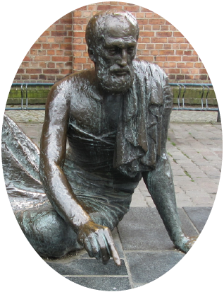
Люди стають успішними
у хвилину, коли вирішують,
ким бути.
Архімед, мислитель

Slide 19
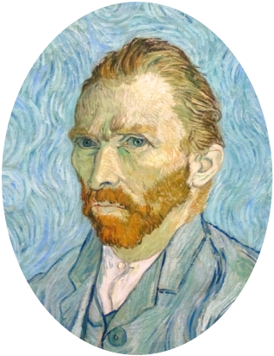
Твоє життєве завдання
полягає в тому, щоб зрозуміти, навіщо ти живеш на землі, яке твоє покликання.
Вінсент ван Гог, художник

Slide 20
Люди стають успішними
у хвилину, коли вирішують,
ким бути.
Архімед, мислитель

Slide 21
Твоє життєве завдання
полягає в тому, щоб зрозуміти, навіщо ти живеш на землі, яке твоє покликання.
Вінсент ван Гог, художник

Slide 22
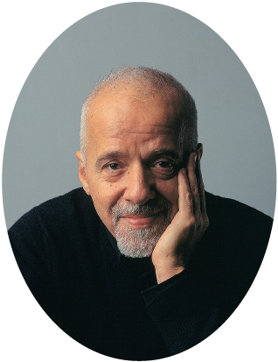
Тільки одне стоїть перешкодою на шляху здійснення мрії —
страх невдачі.
Пауло Коельо, письменник

Slide 23
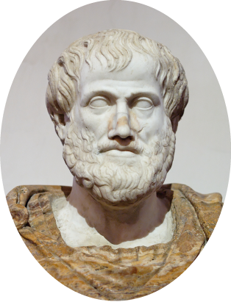
Щастя — це сенс і призначення життя, єдина мета людського існування.
Аристотель, мислитель

Slide 24
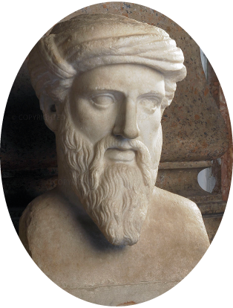
Навіть при великому бажанні заснути, не змикай очей, поки не проаналізуєш все, що вчинив за цей день.
Піфагор, математик

Slide 25
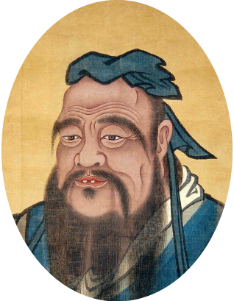
Вибирайте роботу, яку
ви любите, вам ніколи
не доведеться працювати
у своєму житті.
Конфуцій, мислитель

